Slide 1

Сабақтың тақырыбы:
Мейірімділік – жылы жүректен.

Slide 2

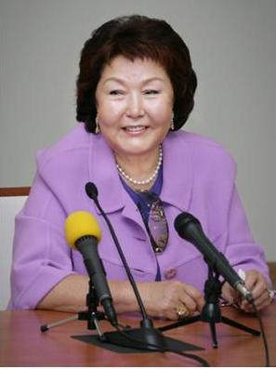
Сара
Алпысқызы Назарбаева

Slide 3


Жалпы мәлімет
1941 жылғы ақпанның 12-інде Ақмола облысында дүниеге келген.
Білімі жоғары, мамандығы инженер-экономист.

Slide 4
Қазақстан Республикасының бірінші ханымы «Өзіңді-өзің таны» атты балаларға рухани-адамгершілік білім беру және тәрбие беру идеясының авторы болып табылады.

Slide 5

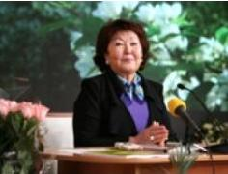
Назарбаеваға қайырымдылық қызметі үшін 1999 ж «СОС - Киндердорф» халықаралық қорының алтын медалі берілді. Назарбаева білім беру жүйесіне «Өзіңді тану» сабағын енгізді (2004). «Юнити» халықаралық сыйлығымен марапатталды және «Алтын жүрек» атағына ие болды.

Slide 6
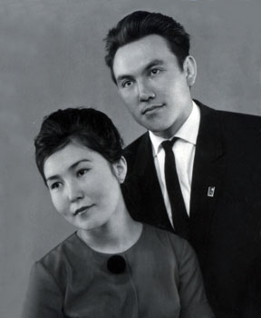

Slide 7

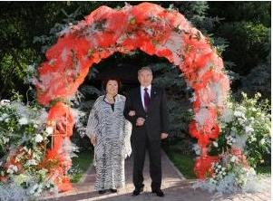
С.А. Назарбаева жұбайы
Н.Ә. Назарбаевпен жазғы саябақта

Slide 8
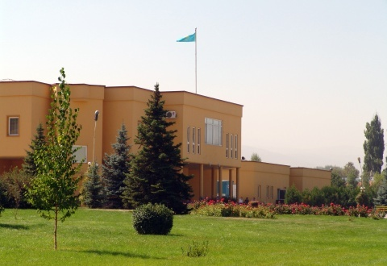

Slide 9
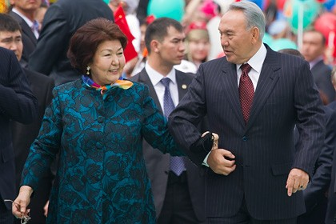

Slide 10
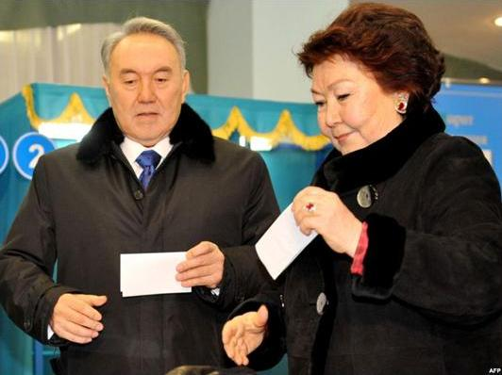
Н.Ә. Назарбаев пен С.А. Назарбаева
сайлау үстінде

Slide 11
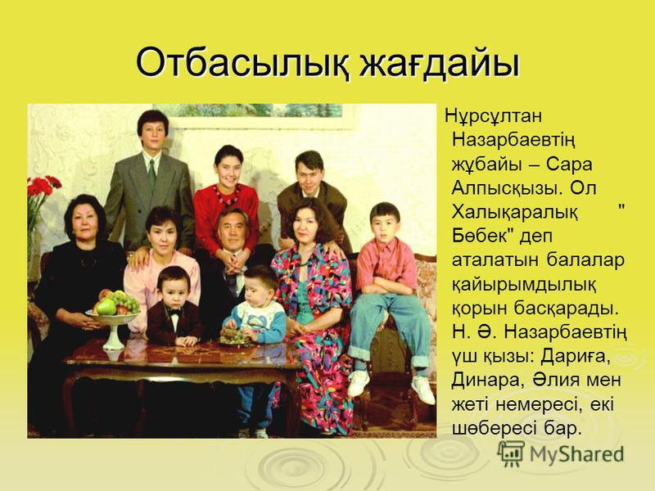

Slide 12
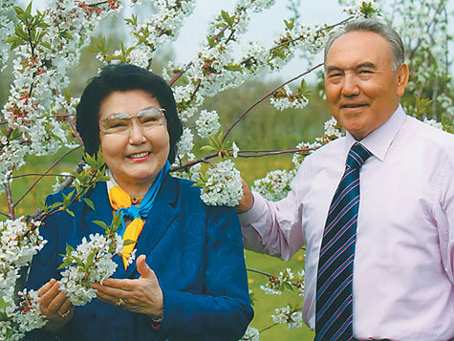

Slide 13
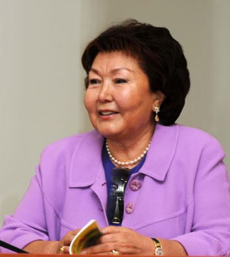

Slide 14
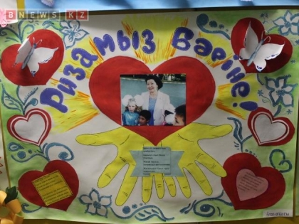

Slide 15
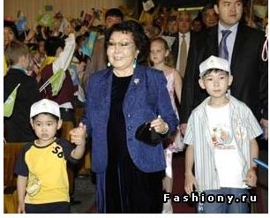
Сара Алпысқызы «Бөбек» қайырымдылық қорының негізін қалаушы. Қор көмекке зәру панасыз балаларды өз қамқорлығына алып, өскелең ұрпақтың рухани-адамгершілік тұрғы-сына білім алып, тәрбиеленуіне мән береді.

Slide 16
Сара Алпысқызы
Назарбаева
Бақыттың, қуаныштың көзісің,
Ізгілік, ілтипаттың өзісің.
Қаққа жарған қара қылды әділ бидей,
Түп-түзу ақиқаттың тезісің.

